Slide 1

1.2 反比例函数的图象和性质
—— 反比例函数的性质

Slide 2

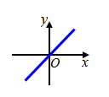
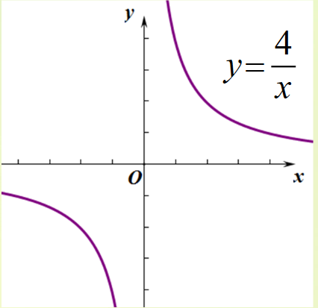

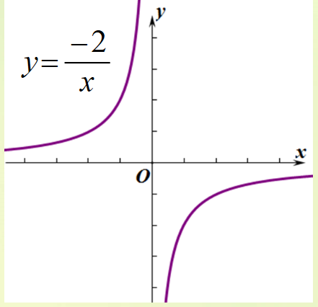
复习回顾
( k是常数,k≠0 )x ≠0
函数 | 正比例函数
表达式
图象形状
k>0
k<0
对称性
反比例函数
y=kx(k是常数，k≠0)
两支曲线
？
直线（经过原点）
？
位置
一、三象限
一、三象限
？
位置
二、四象限
二、四象限
☆是中心对称图形，
也是轴对称图形.
☆是中心对称图形，
也是轴对称图形.
？

Slide 3
回顾引入
( k是常数,k≠0 )x ≠0
函数 | 正比例函数
表达式
图象形状
k>0
k<0
反比例函数
y=kx(k是常数，k≠0)
两支曲线
直线（经过原点）
位置
一、三象限
一、三象限
？
？
从左到右上升y随x的增大而增大
增减性
位置
二、四象限
二、四象限
？
？
从左到右下降y随
x的增大而减小
增减性

Slide 4
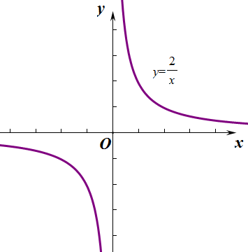
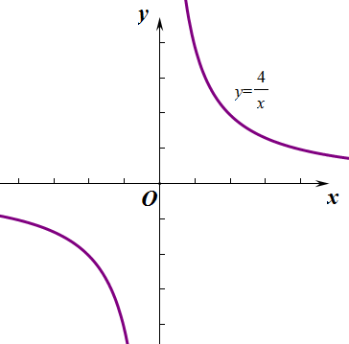
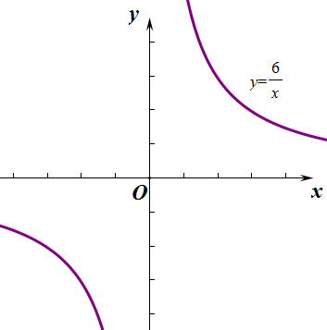
探究新知
探究1：小组合作观察下面反比例函数的图象，它们有什么共同特征吗？

Slide 5
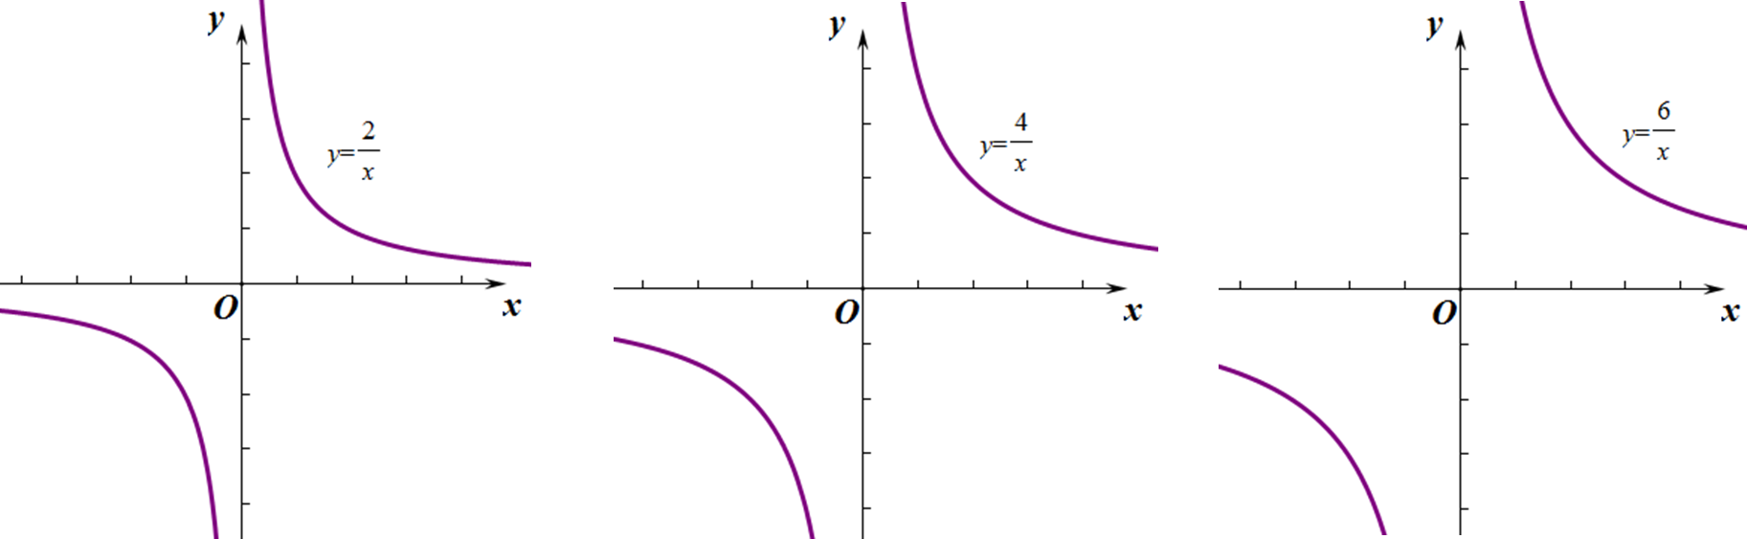
探究新知
共同特征:
1、函数的图像都位于一、三象限内。
2、在每一个象限内，随着x 值的增大，y 值越来越大。

Slide 6
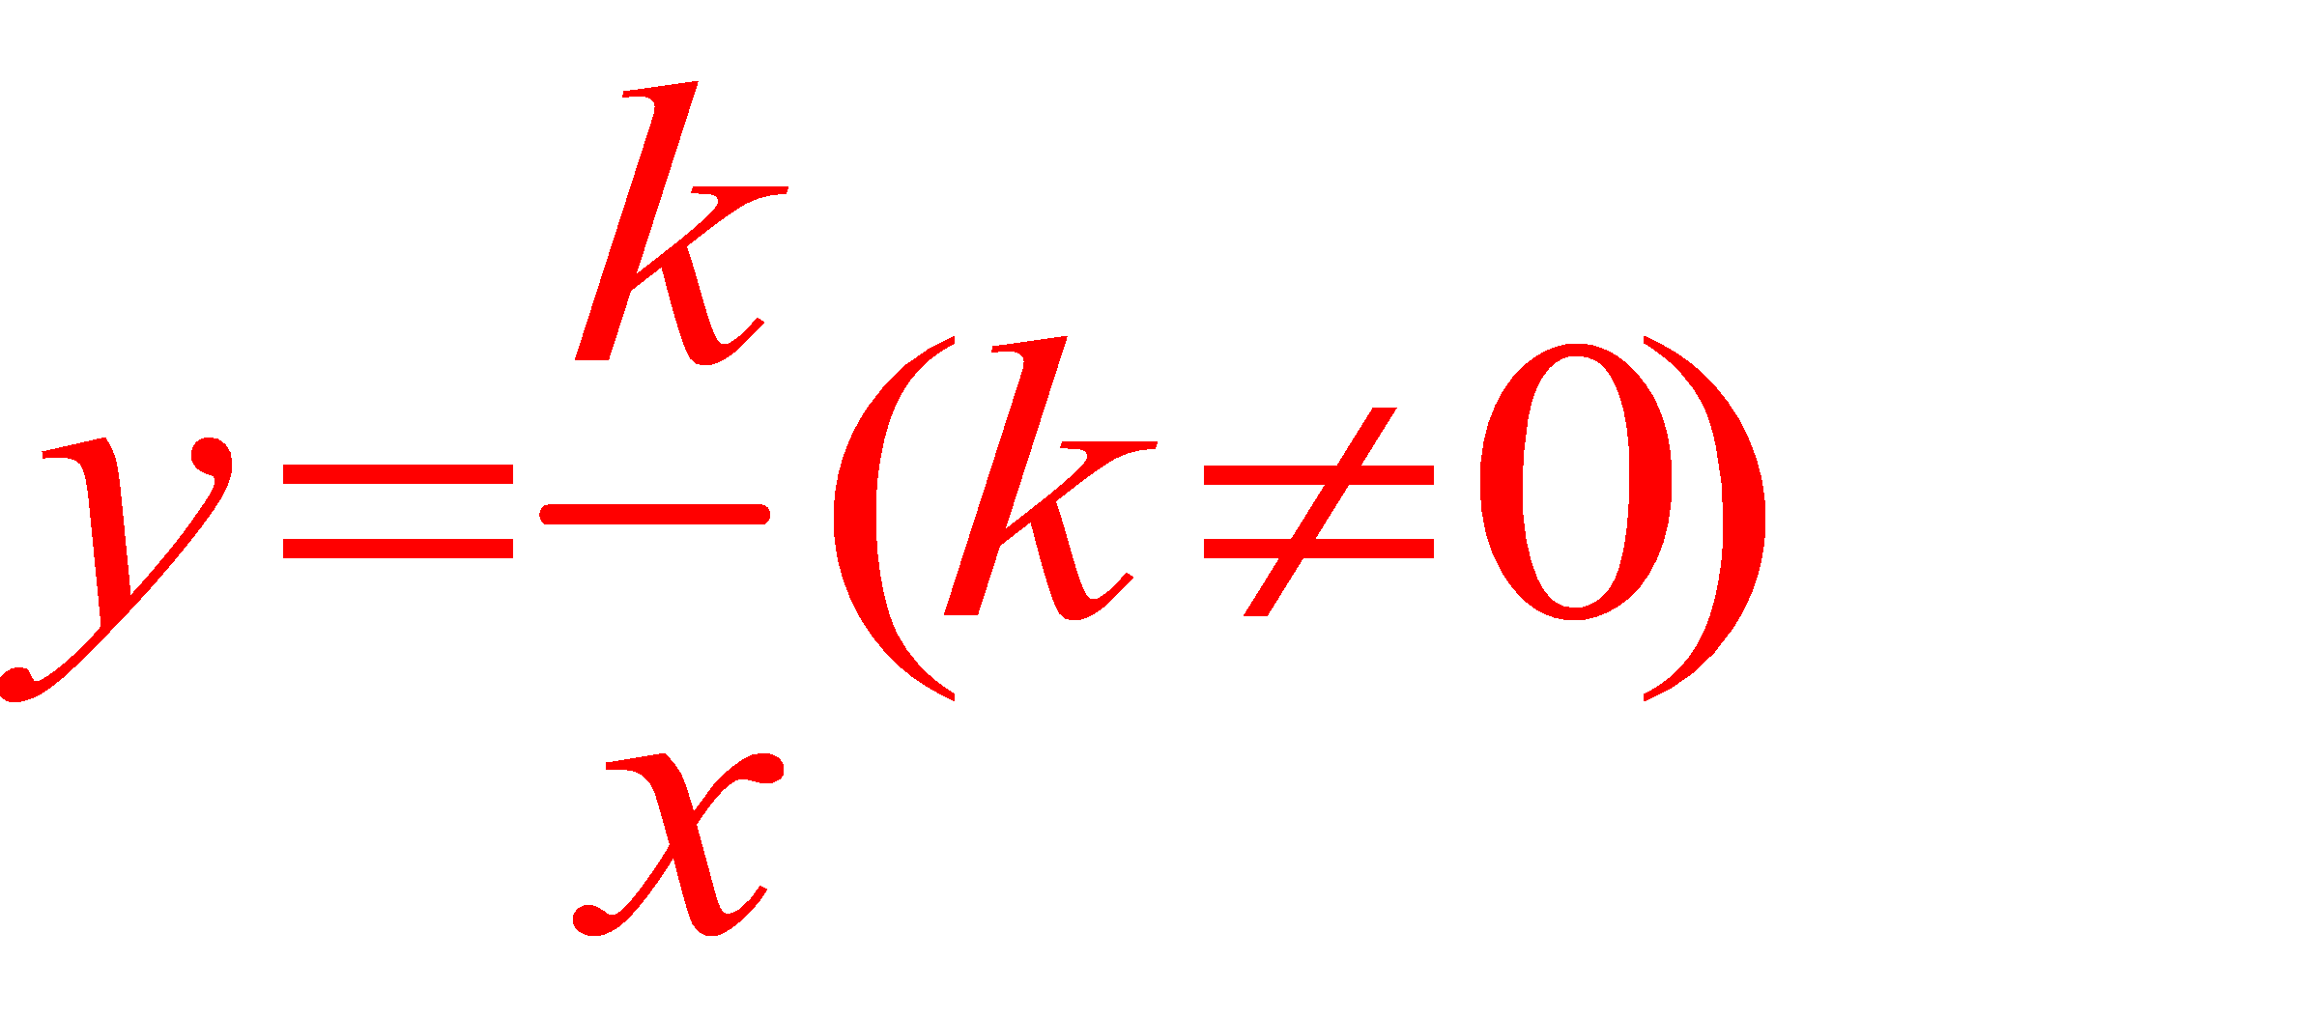
归纳:反比例函数 的图象，
当k >0时，函数的图像位于一、三象限内;在每一象限内，y 的值随x 值的增大而减小

Slide 7

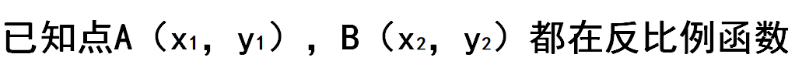
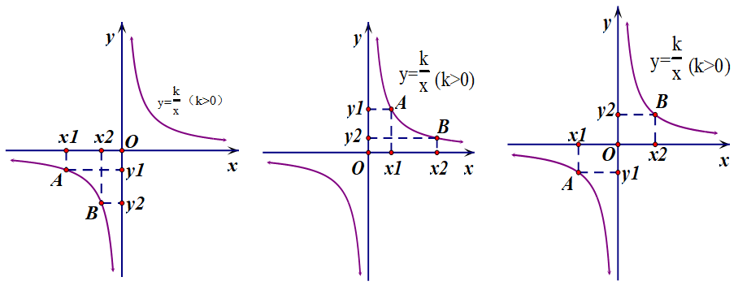
当0<x1<x2时，
当x1<0<x2时，
当x1<x2<0时，
思考1：
y1>y2
y1<y2
y1>y2
有几种情况？
分类讨论思想

Slide 8
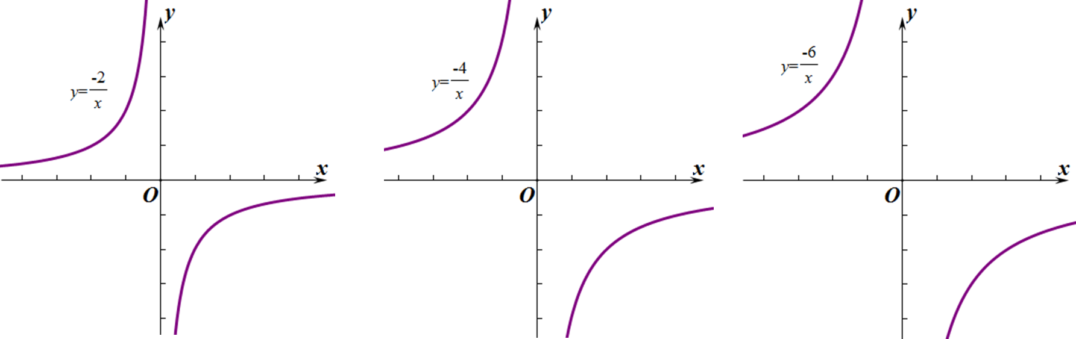
探究新知
探究2：小组合作观察下面反比例函数的图象，它们有什么共同特征吗？

Slide 9
探究新知
共同特征:
1、函数的图像都位于二、四象限内。
2、在每一个象限内，随着x 值的增大，y 值越来越大。

Slide 10
反比例函数 的图象，
当k < 0时，函数的图像都位于二、四象限内；在每一象限内，y 的值随x 值的增大而增大
归纳：

Slide 11

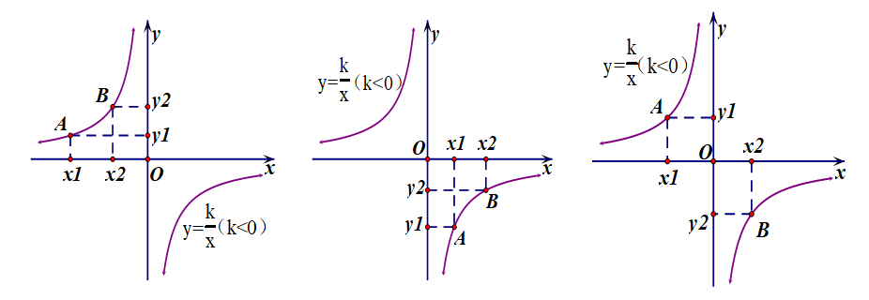
思考2：
有几种情况？
当x1<x2<0时，
当0<x1<x2时，
当x1<0<x2时，
y1 < y2
y1 < y2
y1 > y2

Slide 12

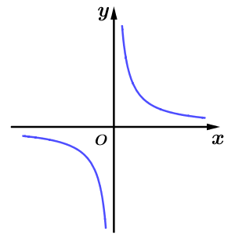
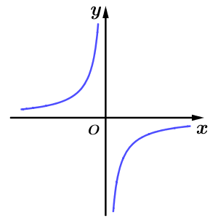
归纳总结
 | 表达式 |  | ( k是常数,k≠0,x ≠0,y ≠0 )
 | 图象形状 |  | 双曲线(接近坐标轴,不与坐标轴相交)
 | k>0 | 位置 | 第一、三象限
 |  | 增减性 | 在每一个象限内,从左到右下降, y随x的增大而减小
 | k<0 | 位置 | 第二、四象限
 |  | 增减性 | 在每一个象限内,从左到右上升, y随x的增大而增大
 | 对称性 |  | 中心对称图形,轴对称图形.
反比例函数
图象的性质

Slide 13

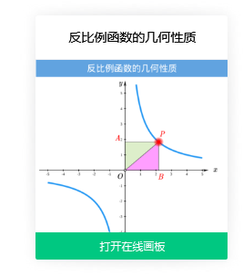
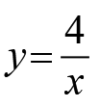
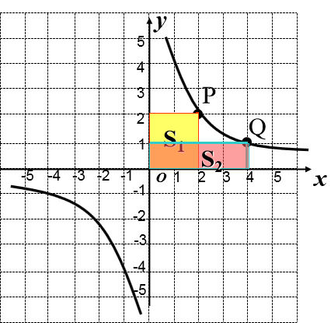

新课学习
①在反比例函数 的图象上分别取点P，Q向x轴、y轴作垂线，围成面积分别为S₁，S₂的矩形，填写表格：
 | S₁的值 | S₂的值 | S₁与S₂的关系
P（2,2） Q（4,1）
4
4
S₁=S₂
猜想矩形面积与k的关系?
S₁=S₂=k

Slide 14
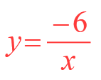
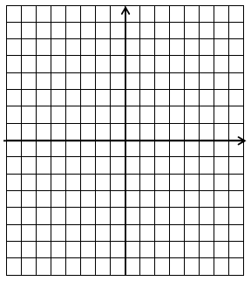
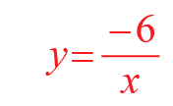

新课学习
P
Q
②在反比例函数 的图象上分别取点P，Q向x轴、y轴作垂线，围成面积分别为S₁，S₂的矩形，填写表格：
y
S₁
S₂
O
x
 | S₁的值 | S₂的值 | S₁与S₂的关系
P(-1,6) Q(-3,2)
6
6
S₁=S₂
猜想矩形面积与k的关系?
S₁=S₂=∣k∣

Slide 15
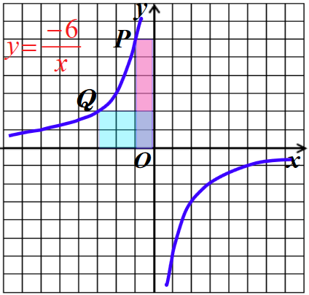




性质归纳
S₁
S₂
k的几何意义：
过双曲线 上任意一点向两坐标轴作垂线段，所围成的矩形面积都相等，S_{矩形}=∣k∣；向一坐标轴作垂线段且与原点连线所得三角形面积都相等，S_{Rt△}= ∣k∣.

Slide 16
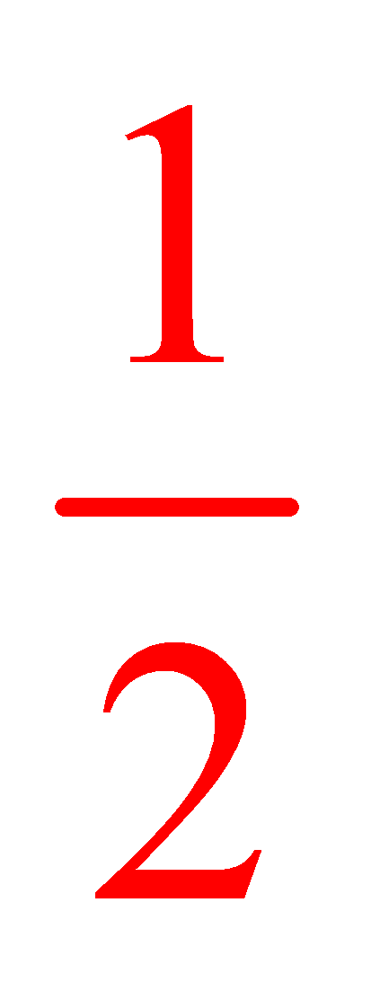
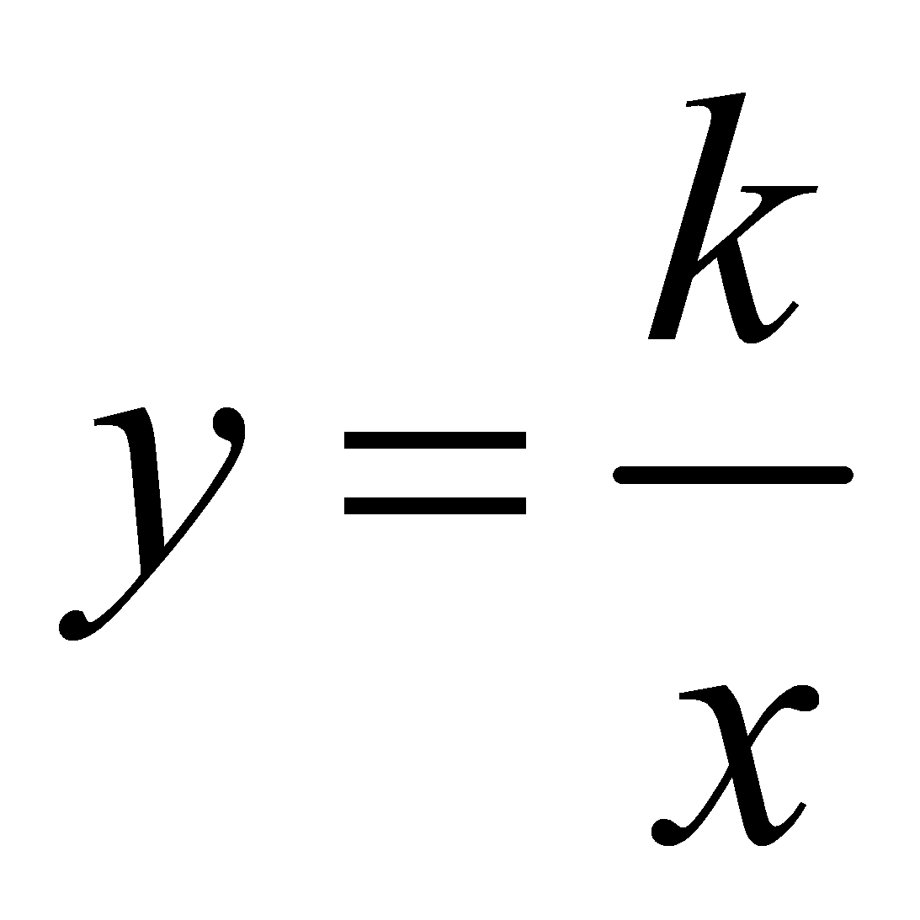
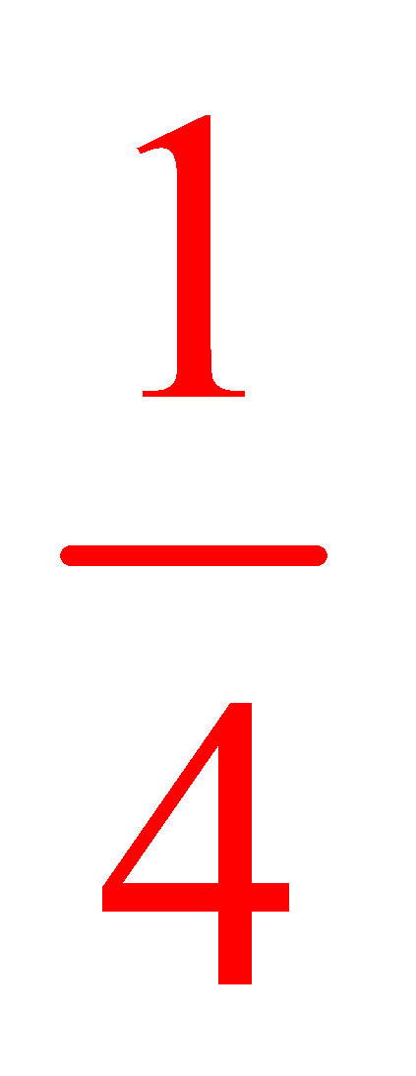
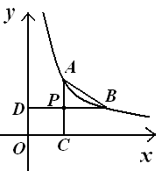
S_{△ABP}= S_{四边形BFCP}，
= (S_{四边形BDOF}－S_{四边形OCPD})
= (k－ k)= k = 6.
∴k = 24.
练一练
如图，已知点 A，B 在双曲线 上，AC⊥x 轴于点 C，BD⊥y 轴于点 D，AC 与 BD 交于点 P，P 是 AC 的中点，若△ABP 的面积为 6，则 k = .
24
E
F

Slide 17
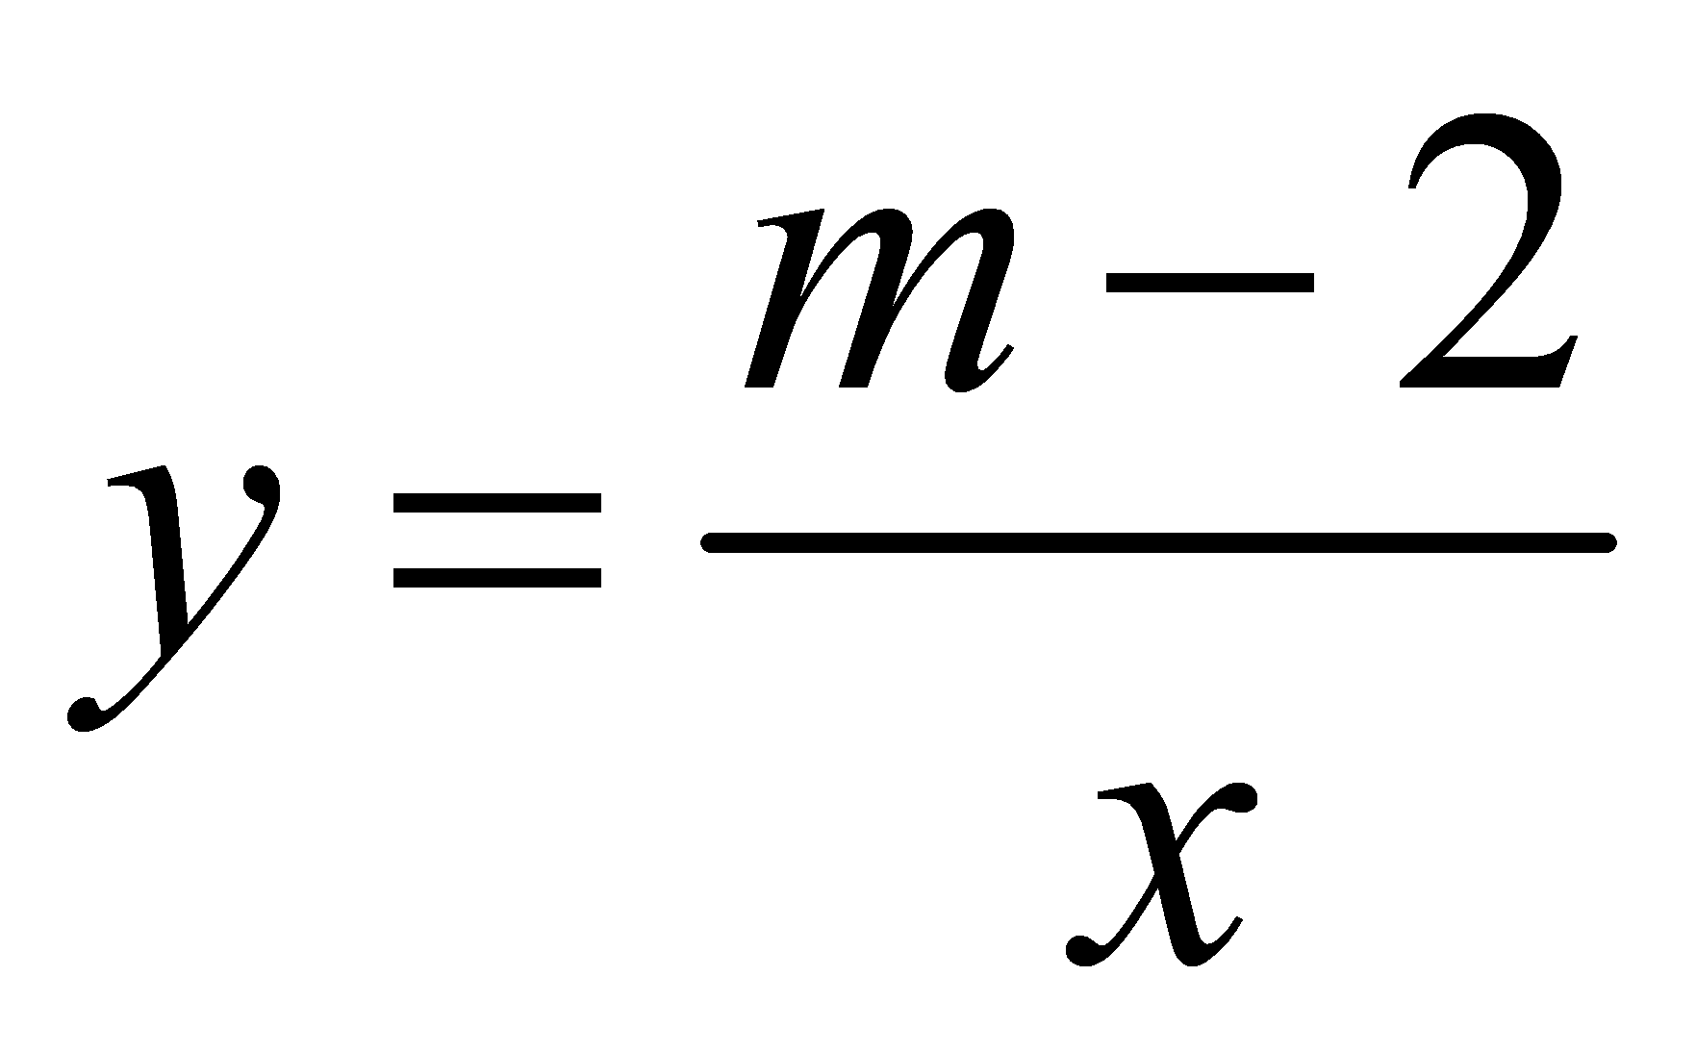
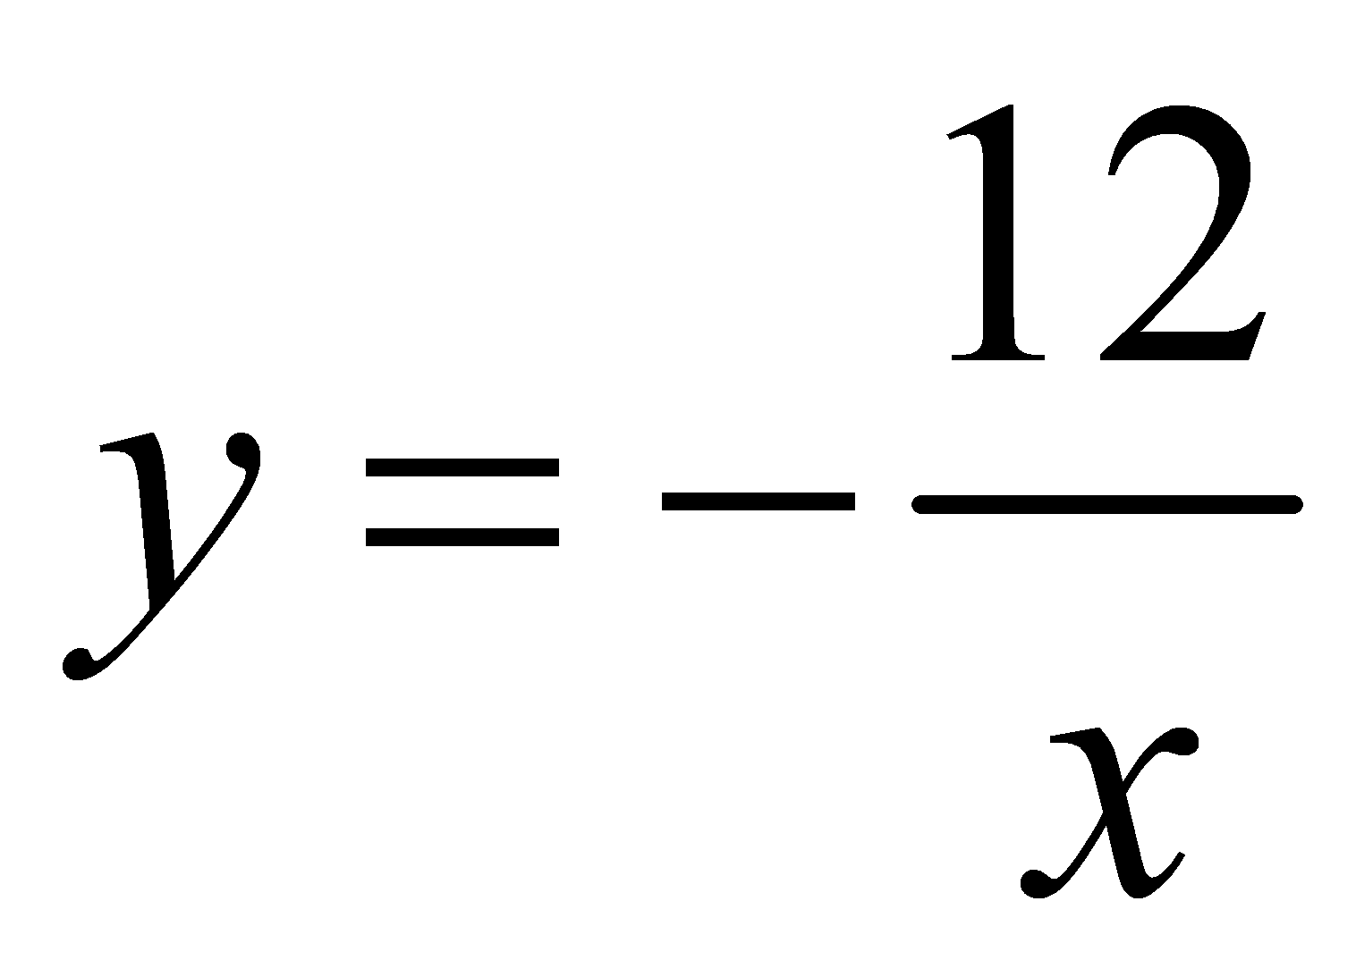
1. 已知反比例函数 的图象在第一、三象限内，
则 m 的取值范围是________.
m ＞ 2
2. 下列关于反比例函数 的图象的三个结论：
(1) 经过点 (-1，12) 和点 (10，-1.2)；
(2) 在每一个象限内，y 随 x 的增大而减小；
(3) 双曲线位于第二、四象限.
其中正确的是 (填序号).
(1) (3)

Slide 18
3. 如图所示， P 是反比例函数 的图象上一点，
过点 P 作 PB ⊥x 轴于点 B，点 A 在 y 轴上，
△ABP 的面积为 2，则 k 的值为 ( )
A
y
A. 4 B. 2
C. －2 D.不确定
P
A
O
B
x

Slide 19
m²－5 = －1，
4. 已知反比例函数 y = mx^{m²－5}，它的两个分支分别在
第一、第三象限，求 m 的值.
m＞0，
解：因为反比例函数 y = mx^{m²－5} 的两个分支分别在第
一、第三象限，
所以有
解得 m = 2.

Slide 20
反比例函数
的性质
反比例函数图象中比例系数k的几何意义
当k＞0时，在每一象限内，
y 的值随 x 的增大而减小.
当k<0时，在每一象限内，
y 的值随 x 的增大而增大.
课堂小结
性质

